Slide 1


Номинация «Лучший TEAMBUILDING»

Slide 2
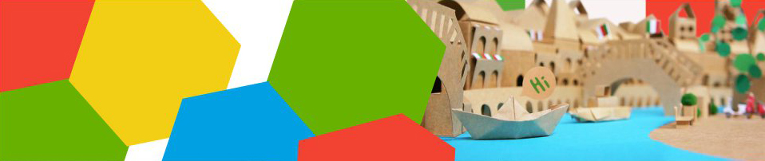
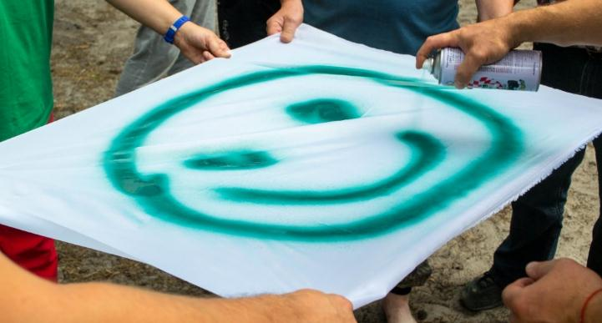
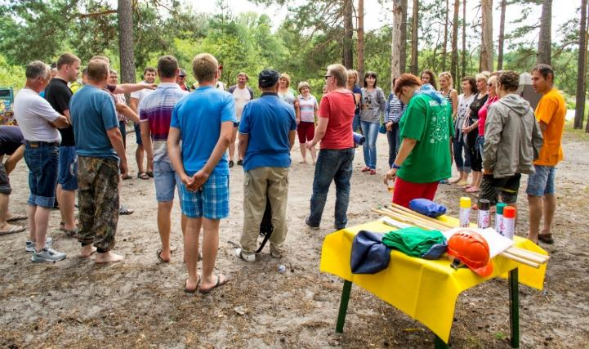

Вводные:
Заказчик: строительная компания «Деметра»
Тип мероприятия: творческий teambuilding
Количество человек: 50 человек
Место проведения мероприятия: акватория и побережье реки Лух
Подрядчики исполнителя: собственное исполнение ООО «Речная Одиссея»
Дата проведения мероприятия: 07.08.2015 г.
Продолжительность мероприятия: 8 часов

Slide 3
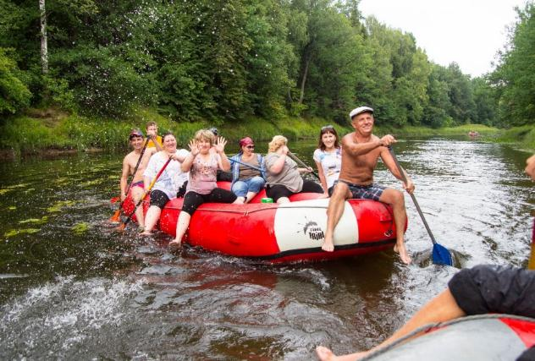
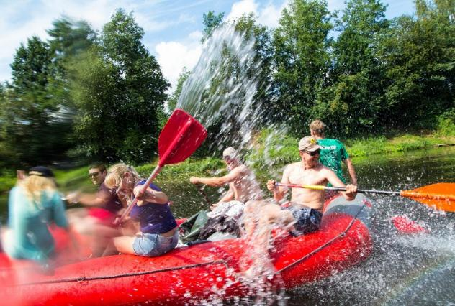
Задача/цели:
Основной задачей является командообразование, сплочение коллектива как единого организма.
Основными целями, заложенными в данный проект являются тесное взаимодействие между членами коллектива, выраженное в проявлении творческих способностей каждого из участников, их смекалки, взаимовыручки и готовность к созданию единого результата в нестандартных условиях.

Slide 4
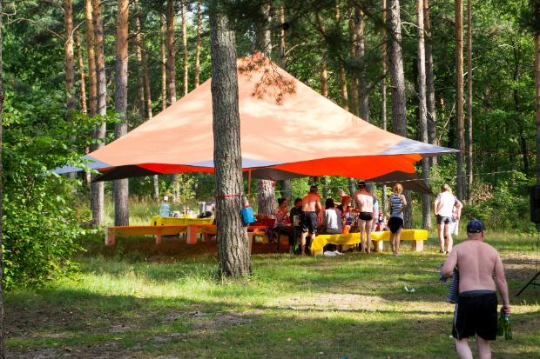
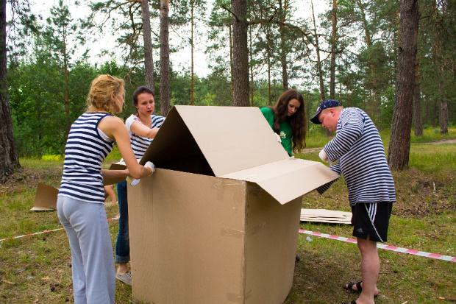
Идея:
Творческий teambuilding «Картонкино. Королевство фантазий» организован и приурочен к профессиональному празднику компании «Деметра» - Дню строителя. Проект делится на два основных блока: преодоление водной стихии на рафтах всеми участниками и творческое воспроизведение «города-фантазии» с помощью картона.
Дополнительный праздничный блок включает банкетно-развлекательную часть с награждением по итогам мероприятия.

Slide 5
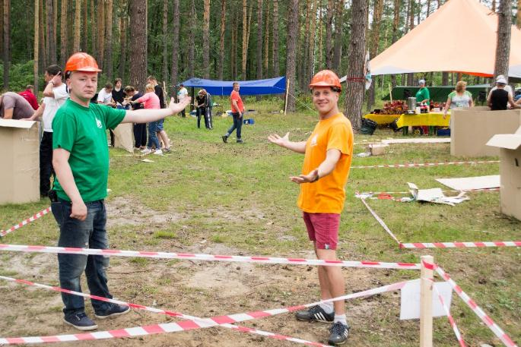
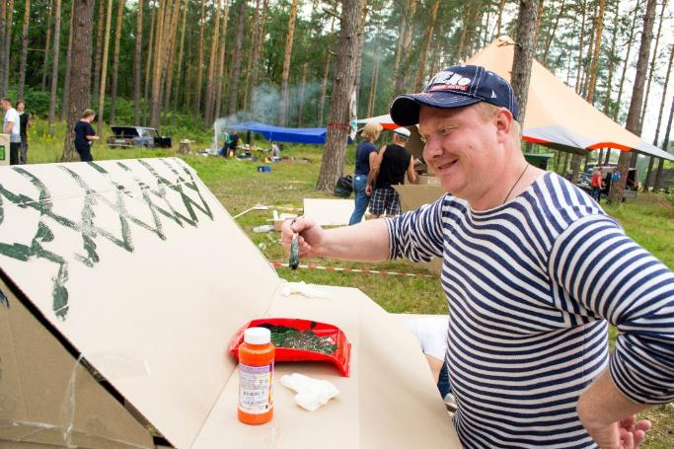
Выполнение:
Для праздничной, активной и азартной атмосферы проекта была выбрана живописная река Лух, подобраны точки старта и финиша 1-го блока (сплав на рафтах). На поляне под строительство «города-фантазии» оборудованы площадки для строительства картонного города, банкетной и развлекательной программы.

Slide 6
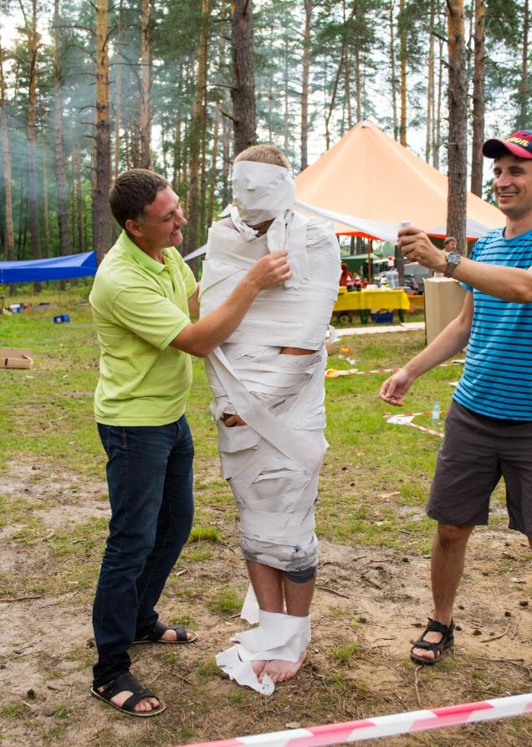
Эффективность:
Проект проходил с участием одного коллектива, но, увлекательная задача, требующая усилий и творческих открытий каждого из участников, дала шанс всем без исключения импровизировать, взаимодействовать и проявить качества, отличные от рамок офисного регламента. И, конечно же, все присутствующие насладились таким редким запахом детства и экстрима!

Slide 7
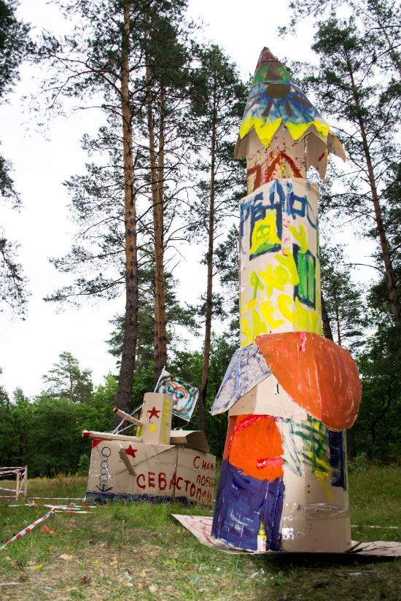
Реализация:
На стартовой поляне коллектив был поделен на 4 команды, которые перед началом сплава должны были дать себе название, придумать девиз и флаг, а также выбрать капитана и разработать оптимальную стратегию прохождения сплава.
На этапе строительства «города-фантазии» командами были заняты «цеха» с ограниченным набором картона и необходимых инструментов. Перед началом строительства команды должны были завизировать проект сооружения у «главного инженера». Для получения инструмента и материалов, расширяющих возможности полёта фантазии, участникам предлагалось сотрудничать на импровизированном «рынке», либо получать бонусы, выполняя тематические задания.
В процессе развлекательной части проводилось награждение команд по номинациям «Креативность», «Художественное оформление», «Максимальное использование строительных материалов», а также была выбрана наиболее дружная команда в номинации «Сотрудничество и поддержка».

Slide 8
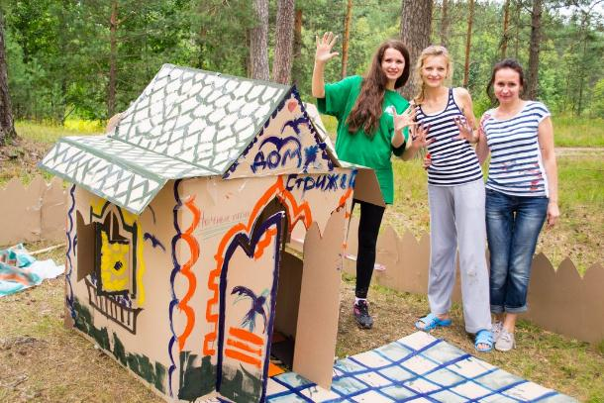
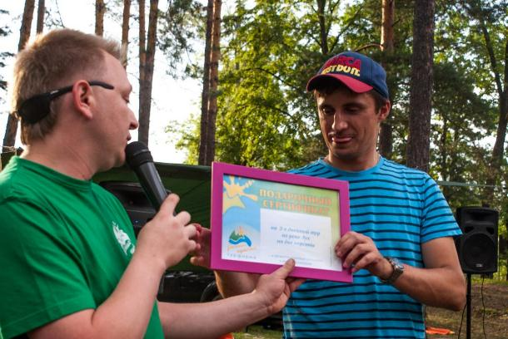
Особенности:
Активный отдых на свежем воздухе всё больше набирает популярность. Он манит романтикой, соединением с природой и открытием новых горизонтов, благотворно влияет на здоровье. В данном проекте реализовались также индивидуальные творческие начала его участников. В итоге выигрывает, конечно же, коллектив, как боевая единица, включающая в себя заинтересованных, активных, жизнерадостных людей, готовых неординарно подходить к достижению единой цели.

Slide 9
Контакты:
8-920-294-5295 Тарабарин Роман

Slide 10
Информация для жюри конкурса Event-Прорыв
После просмотра данной презентации Вам необходимо
авторизоваться на сайте http://www.eventnn.ru/ и
выставить оценку на странице http://www.eventnn.ru/contest/
в строке, соответствующей данной заявке.
Для подтверждения оценки необходимо ввести уникальный для каждой презентации двухзначный код подтверждения оценки, представленный ниже.
Код подтверждения оценки = WW
(язык английский, шрифт заглавный)
Примечание: В случае нахождения на странице сайта более 20 минут авторизация прекращается автоматически. Необходимо обновить страницу и повторно авторизоваться. При возникновении проблем с голосованием направьте ваши оценки в любом понятном виде на адрес sergey@eventnn.ru.

